Slide 1
ОБЛАСТНОЙ КРУГЛЫЙ СТОЛ
«МОЯ БУДУЩАЯ ПРОФЕСИИЯ - УЧИТЕЛЬ»
АВТОР:
Николаева Елена Юрьевна,
учитель английского языка
высшей квалификационной категории
МБОУ «Солнечная СОШ №1»
п. Солнечный
Сургутский район

Slide 2
КОНКУРС НА ПРИСВОЕНИЕ СТАТУСА «ПЕДАГОГ ЮГРЫ» В 2020 ГОДУ
АКТУАЛЬНОСТЬ:
Учитель – источник мудрости и знаний, родник задумок и идей.

Slide 3
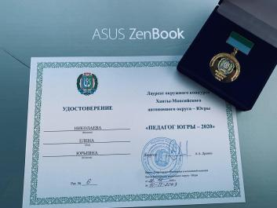
ОБЛАСТНОЙ КРУГЛЫЙ СТОЛ «МОЯ БУДУЩАЯ ПРОФЕСИИЯ - УЧИТЕЛЬ»
Присвоение статуса «Педагог Югры - 2020»

Slide 4
ОБЛАСТНОЙ КРУГЛЫЙ СТОЛ «МОЯ БУДУЩАЯ ПРОФЕСИИЯ - УЧИТЕЛЬ»

Slide 5
ОБЛАСТНОЙ КРУГЛЫЙ СТОЛ «МОЯ БУДУЩАЯ ПРОФЕСИИЯ - УЧИТЕЛЬ»
С сентября 2018 года являюсь координатором муниципального проекта "Школа социального проектирования". Мною был разработан план работы ШСП. С 2019 года - руководитель целевой группы "Школа социального проектирования" для старшеклассников и молодых педагогов образовательных организаций.

Slide 6
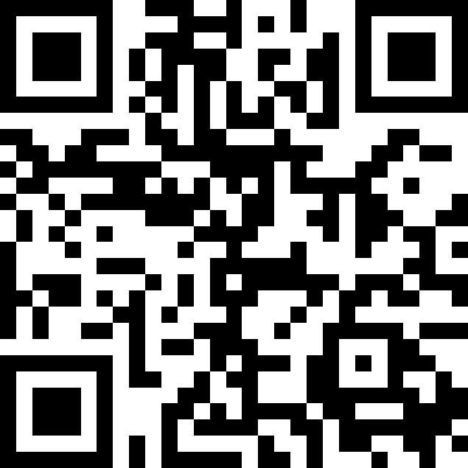
ОБЛАСТНОЙ КРУГЛЫЙ СТОЛ «МОЯ БУДУЩАЯ ПРОФЕСИИЯ - УЧИТЕЛЬ»

Slide 7
ОБЛАСТНОЙ КРУГЛЫЙ СТОЛ «МОЯ БУДУЩАЯ ПРОФЕСИИЯ - УЧИТЕЛЬ»

Slide 8
ОБЛАСТНОЙ КРУГЛЫЙ СТОЛ «МОЯ БУДУЩАЯ ПРОФЕСИИЯ - УЧИТЕЛЬ»
МОЛОДОЙ УЧИТЕЛЬ
+
НАСТАВНИК
=
УСПЕХ

Slide 9
ОБЛАСТНОЙ КРУГЛЫЙ СТОЛ «МОЯ БУДУЩАЯ ПРОФЕСИИЯ - УЧИТЕЛЬ»
ПРОФЕССИОНАЛЬНЫЙ РОСТ ОБЕСПЕЧИВАЮТ:
Работа в рамках МО.
Взаимопосещение уроков.
Участие в семинарах, конференциях, вебинарах.
Участие в конкурсах разного уровня.
Курсы повышения квалификации.

Slide 10
ОБЛАСТНОЙ КРУГЛЫЙ СТОЛ «МОЯ БУДУЩАЯ ПРОФЕСИИЯ - УЧИТЕЛЬ»
ЧЕК-ЛИСТ МОЛОДОГО ПЕДАГОГА
1
2
Следить за тенденциями в современном образовании на всех уровнях.
Составить план профессионального развития на год.
Расширить профессиональные связи.

Slide 11
ОБЛАСТНОЙ КРУГЛЫЙ СТОЛ «МОЯ БУДУЩАЯ ПРОФЕСИИЯ - УЧИТЕЛЬ»
СОСТАВИТЬ ПЛАН ПРОФЕССИОНАЛЬНОГО РАЗВИТИЯ
Вебинары.
Курсы повышения квалификации.
Посещение уроков коллег.
Участие в профессиональных конкурсах.
Непрерывное образование.

Slide 12
ОБЛАСТНОЙ КРУГЛЫЙ СТОЛ «МОЯ БУДУЩАЯ ПРОФЕСИИЯ - УЧИТЕЛЬ»
Настоящий учитель – это профессия плюс призвание. Когда профессия и призвание совпадают, человек счастлив сам и приносит счастье другим.

Slide 13
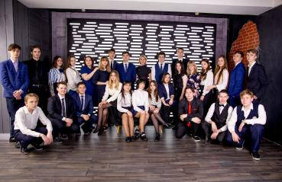
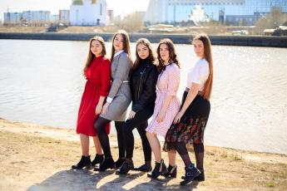
ОБЛАСТНОЙ КРУГЛЫЙ СТОЛ «МОЯ БУДУЩАЯ ПРОФЕСИИЯ - УЧИТЕЛЬ»

Slide 14
БЛАГОДАРЮ ЗА ВНИМАНИЕ

